Slide 1

Web mobile
Progressive Web App
Lucas Dominguez
Mohamed Badaoui
Notes:
© Copyright Showeet.com – Creative & Free PowerPoint Templates

Slide 2


Peace Speach
Can I Go Out ?
Notes:
© Copyright Showeet.com – Creative & Free PowerPoint Templates

Slide 3




Organisation d’équipe
Comment avons-nous collaboré ?
Notes:
© Copyright Showeet.com – Creative & Free PowerPoint Templates

Slide 4

Technologies
Site statique
Progresse Web App
Serveur Back
Notes:
© Copyright Showeet.com – Creative & Free PowerPoint Templates

Slide 5

Site statique

Slide 6
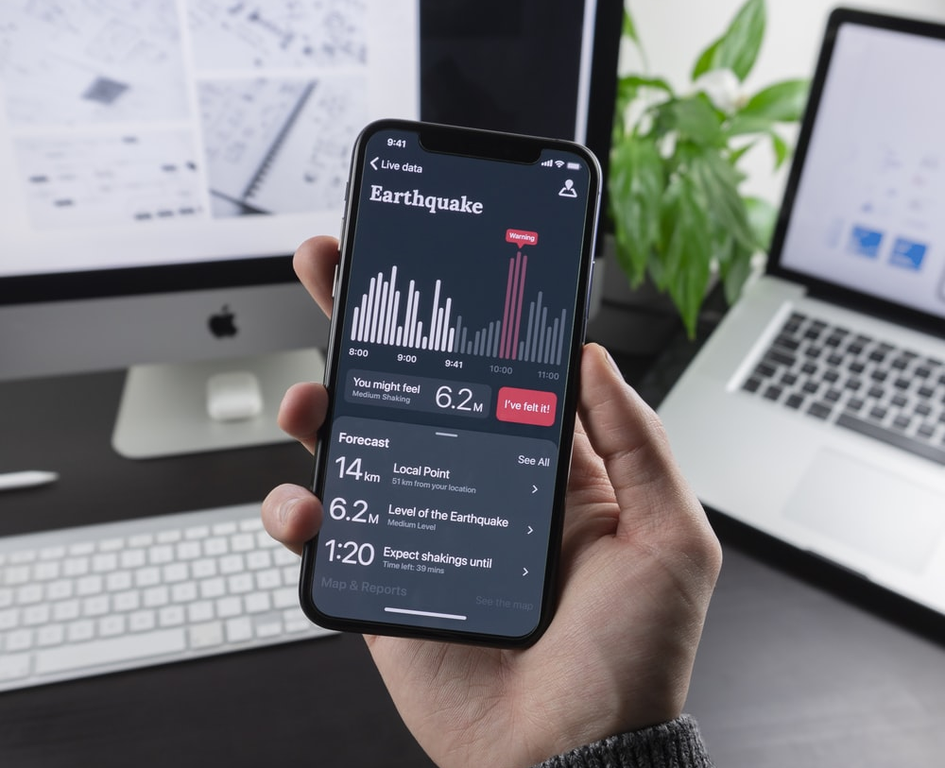
Progressive Web App

Slide 7
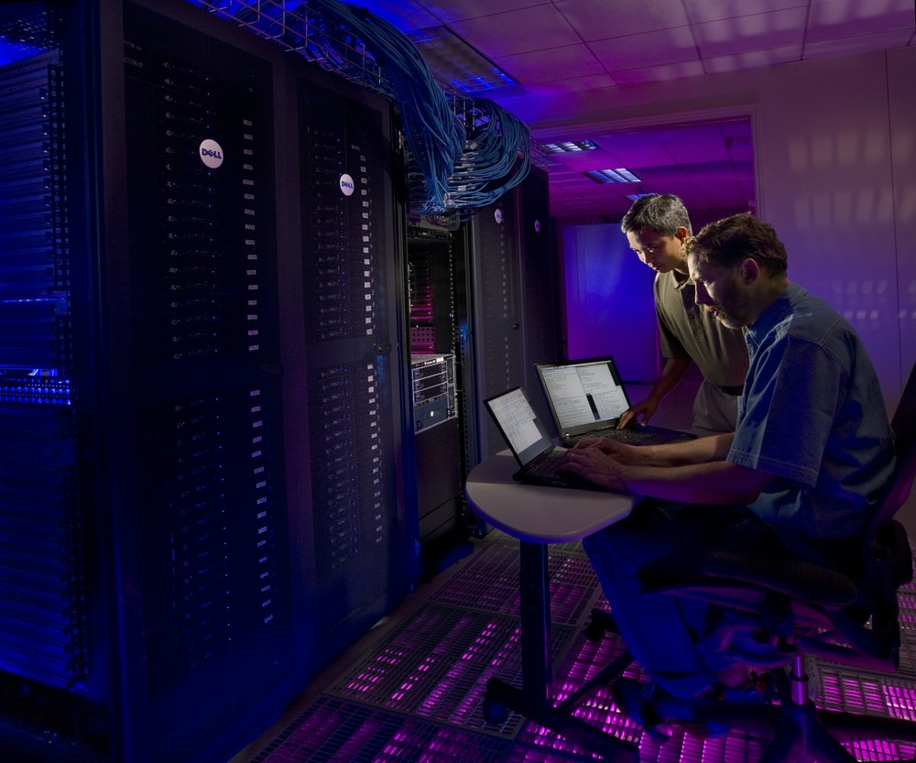
Base de données

Slide 8
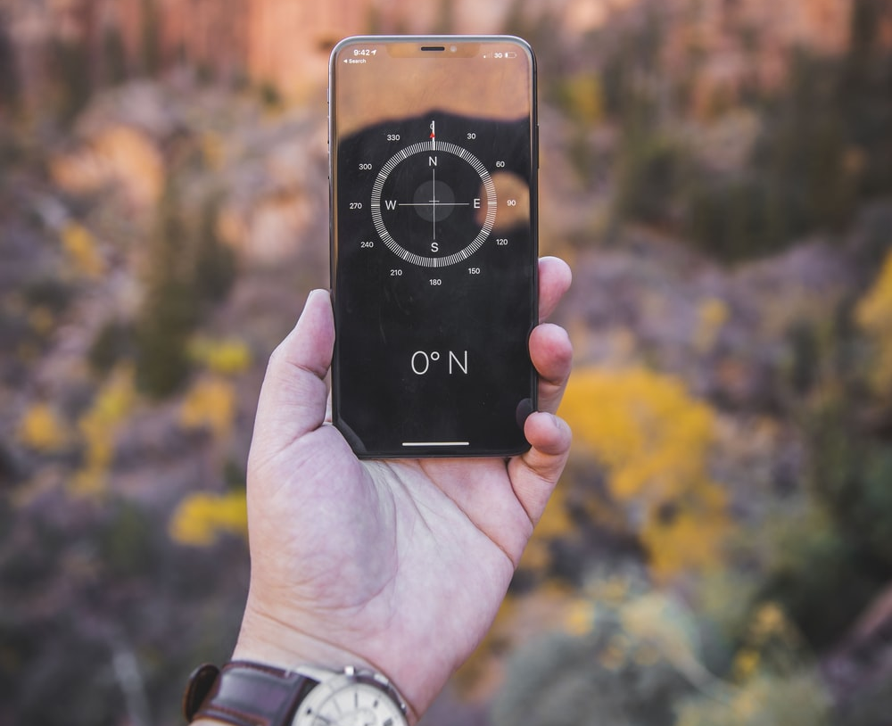
Démonstration

Slide 9

Expérience
Qu’est-ce que ce projet nous a apporté ?

Slide 10

Difficultés rencontrées

Slide 11


